Slide 1
Pneumologie I.
Mudr. Nikola nováková

Slide 2
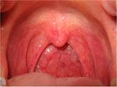
Akutní záněty horních cest dýchacích
Akutní rhinitis nejběžnější onemocnění, většinou virové etiologie, terapie dekongestiva α₁ -mimetika
Akutní pharyngitis při virosách, bakteriální agens často streptococcus
Akutní tonsilitis – lidově angína, etiologicky nejčastěji streptococcus pneumoniae, stafylococcus aureus, terapie ATB, Cave komplikace paratonsilární absces
Akutní sinusitis – virosis často v počátku, při edému sliznice dochází k obstrukci a následně bakteriální superinfekci

Slide 3
Akutní záněty dolních cest dýchacích
Laryngitis postižení zasahující i hlasivky
Akutní tracheitis klinicky typickými projevy jsou bolesti na hrudi zhoršující dýcháním chladného vzduchu
Akutní bronchitis polymorfní projevy od drobných dechových potíží až po septické projevy při abscedující bronchitis. Běžně kašel suchý nebo s produktivní expektorací, spastický nález. Terapie: ATB, mukolytika, při spastickém nálezu bronchodilatancia

Slide 4
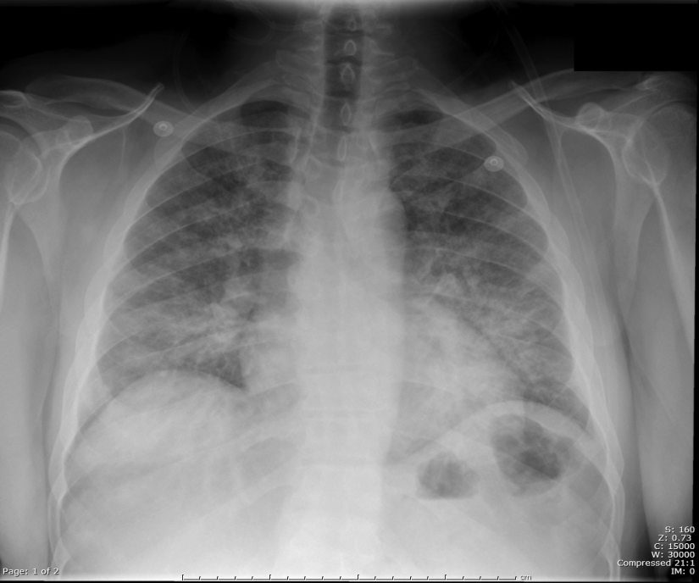
Pneumonie
Rozdělení podle anatomické lokalizace
Lobární pneumonie postihuje celý lalok
Bronchopneumonie bez ostrého anatomického ohraničení
Intersticiální bronchopneumonie
Rozdělení podle agens
Typické bakterie:
G+ bakterie : Str. pneumoniae, Staf. Aureus, Eterococcus
G- bakterie: Pseudomonas aeruginosa, Klebsiela pneumoniae, Hemophilus influenzae, E. coli, Moraxella catarhalis
Atypické bakterie:
Mycoplasma pneumoniae,
Chlamydia pneumonie, psitaci (papouščí nemoc),
Legionella (legionářská nemoc)

Slide 5
Dělení pneumonie dle vzniku
Komunitní
Běžná pneumonie 80-90 % pneumonií
Terapie ATB, mukolytika
Nosokomiální
Vznik po 48 hodinách od přijetí do nemocnice
Vysoká frekvence rezistentních nemocničních kmenů bakterií
Pacienti v těžkém stavu, imunokompromitovaní pacienti (pneumocystis jiroveci dříve carini)
Terminální bronchopneumonie u nevylečitelně nemocných
Ventilátorová pneumonie u pacientů s nutností
Aspirační
Vznik při aspiraci žaludečního obsahu
Pokud není léčena časně je riziko abscesů a rozsáhlého postižení
Disponovanou populací pacienti v celkové anestézii, bezvědomí, alkoholici, pacient s gastrooesophageálním refluxem, staří pacienti..
Terapie bronchoalveolární laváž, ATB

Slide 6
Klinické projevy pneumonie
Teplota
Kašel suchý nebo vlhký s produktivní expektorací
Poslechový nález: přízvučné praskoty, tlumené dýchání při výpotku
Zimnice
Bolesti svalů a kloubů
Může probíhat i bez větších symptomů zvl. u starších nemocných
Pleurální bolest

Slide 7
Rozhodnutí o hospitalizaci pacienta
Věk nad 60 let (přihlédnutí k biologickému věku)
Dechová frekvence nad 30 dechů/min
Tachykardie nad 140/min
Hypotenze
Respirační insuficience
Rozsah postižení dle rtg snímku

Slide 8
Intersticiální plicní procesy
Sarkoidosa
Kryptogenní fibrotizující alveolitis
Postižení plicního intersticia v rámci jiných systémových postižení pojiva
Exogenní alergická alveolitis
Plicní vaskulitidy
Idiopatická plicní hemosiderosa

Slide 9
Sarkoidosa
Jde o systémové onemocnění charakterizované akumulací aktivovaných T lymfocytů a makrofágů v postižených orgánech
Typická je tvorba epiteloidních nekaseifikujících granulomů
Hlavně postihuje hilové lymfatické uzliny a plíce
Etiologie nejasná – obecná reakce na různá agens?
Plicní a mimoplicní formy
Klinický obraz:
Dušnost, Suchý kašel, Bolesti za sternem,
Löfgrenův syndrom: nodózní erytém, arthralgie, oboustranně zvětšené hilové uzliny
Terapie: U 2/3 pacientů dochází ke spontánní remisi, léčba je indikovaná u postižení očí, srdce a CNS + při závažné hyperkalcémii - Nasazujeme kortikoidy

Slide 10
Kryptogenní fibrotizující alveolitis
Onemocnění s narůstající prevalencí
U nás cca 7:100000
Etiologie není známá (autoimunita? chemikálie?)
Dušnost při námaze, suchý kašel
Rtg retikulární či retikulonodulární zastínění plic v pokročilé fázi vzhled voštiny
HR CT (high resolution), plicní biopsie
Terapie imunosupresivy – kortikoidy (prednison, cyklofosfamid), transplantace plic

Slide 11
Postižení plicního intersticia v rámci jiných systémových postižení pojiva
Systémový lupus erythematodes
Revmatoidní arthritis
Systémová sklerodermie
Polymyositis a dermatomyozitida
Sjögrénův syndrom

Slide 12
Nádory plic
Benigní – pouze 5-10% všech nádorů, nejčastější z této skupiny nádorů plic je chondrohamartom.
Maligní – bronchogenní karcinom (z 90%), plicní mezenchymové zhoubné nádory
Sekundární plicní nádory (plicní metastázy)
Klinický obraz:
Kašel, Bolest na hrudníku, Dušnost, Hemoptýza, Paraneoplastický sy
Méně časté: stridor, sy HDŽ (otok krku, obličeje, cyanózou..)Claude-Bernardův-Hornerův sy, polykací potíže

Slide 13
Bronchogenní karcinom
90% všech plicních nádorů, v ČR nejčastějším zhoubným nádorem u mužů
Etiopatogeneze – kouření cigaret, znečištění životního prostředí
Klasifikace – dle histologického typu, podle rozsahu onemocnění, podle biologických vlastností.

Slide 14
Klasifikace dle biologických vlastností
Nemalobuněčný bronchogenní karcinom
75-80%
pomalý růst
pozdější metastazování
malá citlivost k radioterapii a chemoterapii
k určení rozsahu onemocnění slouží klasifikace TNM, dle této klinické stadium I.-IV.
Malobuněčný bronchogenní karcinom
20-25%
rychlý růst
výrazný sklon k metastazování
citlivý k radioterapii i chemoterapii – lepší odezva na terapii

Slide 15
Léčba
dle typu nádoru, stádia a celkového stavu nemocného
Léčba nemalobuněčného bronchogenního karcinomu
Operace u časných stádií
Chemoterapie + radioterapie
Neoadjuvantní (zmenšení nádoru před operací, zabránění vzniku vzdálených metastáz) x adjuvantní léčba (léčba, která následuje po operaci)
Inhibitory receptoru pro epidermální růstový faktor (Tarceva)
Léčba malobuněčného bronchogenního karcinomu
Chemoterapie s následnou či souběžnou radioterapií
operace pouze u periferních forem, vždy ale následuje chemotarapie
Paliativní léčba bronchogenního karcinomu
U více než 50% nemocných s bronchogenním karcinomem

Slide 16
Tuberkulosa
Onemocnění vyvolané mykobakterium tuberkulosis (Kochův bacil)
Může postihnout jakýkoliv orgán nejčastěji jsou však postiženy plíce
Incidence je 10.8 případů na 100000
Rizikové skupiny bezdomovci, intravenózní narkomani, imigranti
Klinické příznaky: Únavnost, Subfebrilie, Hubnutí , Kašel, Pocení zvl. v noci , Hemoptýza
Terapie: kombinace ATB terapie (5 přípravků – kombinace 2-3 a střídání pro zamezení vzniku rezistence)

Slide 17
Klasifikace TBC
Primární TBC vzniká při prvním kontaktu s mykobakteriem dochází k infektu tkáně a přilehlé lymfatické uzliny vzniká tzv. primární komplex
Postprimární TBC vzniká již u osob, které primární infekci prodělaly buďto novou infekcí nebo reaktivací primární TBC
Formy:
Miliární plicní TBC – difuzní rozsev krevní cestou
Kavernózní TBC vznik kaverny kaseozním rozpadem
TBC meningitis
TBC ledvin

Slide 18
Diagnostika TBC
Tuberkulinový test MX II pozitivní je indurace větší než 15 mm je důvodným podezřením na TBC
Kultivace za 6 týdnů!!! Mycobacterie „roste“ velmi pomalu
Zrychlená kultivace (Batec) 5-14 dní
PCR – polymerázová řetezová reakce drahá metoda , možnost falešně pozitivních i negativních výsledků

Slide 19
Obstrukce velkých dýchacích cest
Hl. příznakem je inspirační stridor, dušnost, nemoci se nadechnout..
Příčina: vdechnutí velkého tělesa, aspirace jídla, rychle vzniklý nádor s dislokací, hematom…
Přednemocniční fáze rychlé pomoci:
Pokus o vykašlání cizího tělesa
Heimrichův manévr
Koniotomie
Nemocniční fáze :
Tracheotomie
Bronchoskopie rigidním instrumentáriem

Slide 20
Pneumothorax
Spontální PNO - bez jasné příčiny
Traumatický PNO – po traumatu
Iatrogenní PNO – po instrumentálních zákrocích
Kurativní PNO - v minulosti při léčbě TBC
Tenzní PNO – ventylovitým mechanismem vzniká přetlak v hrudní dutině
- Klinicky dušnost, hypersonorní poklep, neslyšné dýchání
- Diagnostika RTG plic, event. CT k objasnění příčiny pokud není zřejmá
- Terapie : klid nebo jednorázové odsátí nebo hrudní sání

Slide 21
Hemoptýza
Etiologie:
Nádory
TBC
Bronchiektázie
Záněty
Mitrální stenosa
Hemorhagické diatézy
- Rizikem pro pacienta je především dušení při zalití dechových cest krví
- Nutno odlišit vykašlávání krve z horních dýchacích cest nebo zvracení krve z GIT
- Dg.: Rtg a CT plic, bronchoskopie s možností odsátí, koagulace laserem, tamponády
- Terapie: Hrazení krevních ztrát, oxygenoterapie, hemostyptika, antitusika

